Slide 1






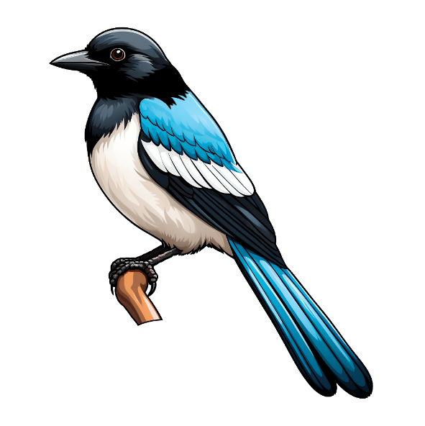
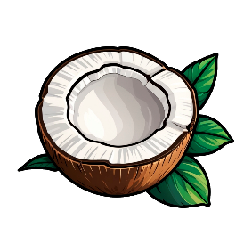


сонце
оса
кактус
сорока
cлон
кокос
апельсин

